Slide 1
Життєві уміння
21 століття

Slide 2
Критичне мислення
Креативність
Комп’ютерна грамотність
Кар’єрна та навчальна впевненість
Міжкультурне усвідомлення
Колаборація (співпраця)
Комунікація

Slide 3
Критичне мислення

Slide 4
• З’ясування причинно-наслідкових зв’язків, ґрунтовне доведення та розуміння ідей
• Вибір прийняття комплексних рішень
• Взаємозв’язки між системами
• Визначення та постановка суттєвих запитань
• Оформлення, аналіз і синтез інформації
• Вміле, нестандартне мислення

Slide 6
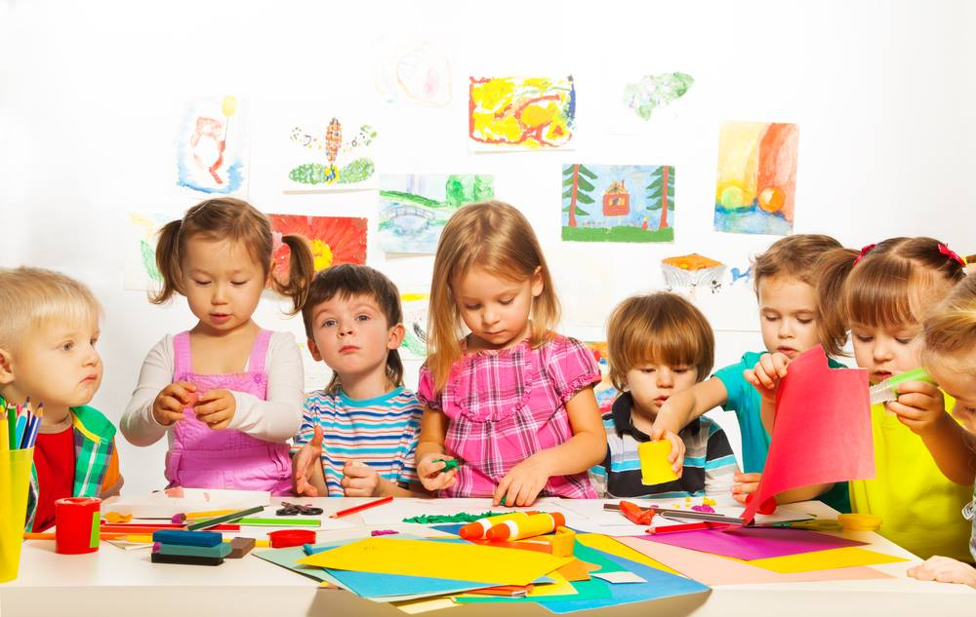
Креативністьь

Slide 7
Оригінальність
Інноваційність
Генерування великої кількості ідей
Здатність удосконалювати об’єкт
Впровадження та донесення нових ідей до інших

Slide 8
Колаборація

Slide 9
Командна робота
Допомога
Обмін
Успіх
Підтримка
Довіра

Slide 10
Комунікація

Slide 11
Розуміння, усвідомлення ролі ефективного спілкування
Створення та використання різних видів спілкування:
в різноманітних формах та в різних умовах

Slide 12
Комп’ютерна грамотність

Slide 13
ІКT-грамотність
Медіа грамотність
Інформаційна грамотність

Slide 14
Кар’єрна та навчальна впевненість

Slide 15
гнучкість та пристосованість;
ініціатива та самоспрямованість;
соціальні навички та навички, пов’язані зі співіснуванням різних культур;
продуктивність та вміння з’ясовувати та враховувати кількісні показники;
лідерство та відповідальність.

Slide 16
Міжкультурне усвідомлення

Slide 17
Використання сукупного інтелекту груп для досягнення цілей
Визнання культурних розбіжностей
Продуктивна співпраця

